Slide 1
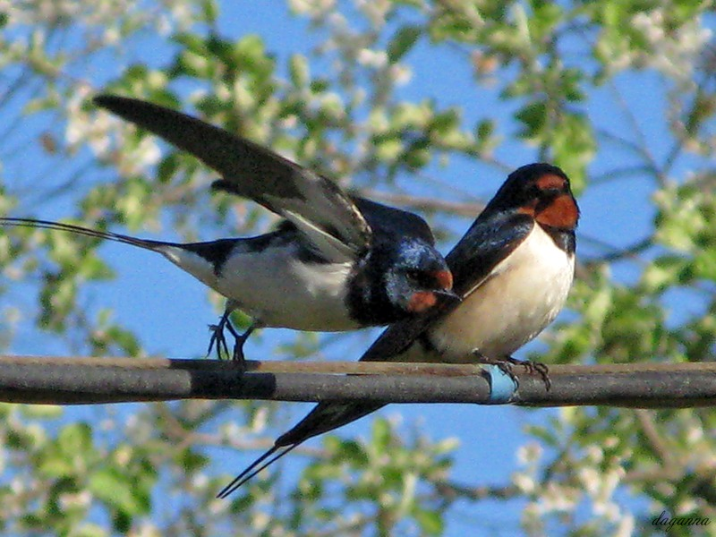
Муниципальное дошкольное образовательное автономное учреждение
центр развития ребенка - детский сад «Аленький цветочек»
Проект
«Ласточка-касаточка»
Подготовили:
Воспитанница подготовительной «Б» группы
Абдулина Марьям
Учитель-логопед Шайхавова Ф.Б.
г. Пыть-Ях
2017 год

Slide 2
Тип проекта: исследовательский Участники проекта: дети подготовительной «В» группы (6-7 лет), учитель-логопед, родители воспитанников
Продолжительность проекта: сентябрь-октябрь 2017 года Цель проекта: узнать особенности жизни ласточки.
Задачи проекта:
- наблюдение за гнездом птицы и его поселенцами; - привлечение внимания к проблемам охраны окружающей среды; - воспитывать любовь и бережное отношение к родной природе.

Slide 3
Этапы проекта:
1 этап. Подготовительный.
1. Изучение уровня знаний по теме.
2. Подбор методической и художественной литературы.
3. Наблюдение за гнездом птицы и его поселенцами.
4. Беседа о ласточке.
5. Подготовка фотоматериала о жизни ласточки.
6. Составление рассказа об увиденном.
2 этап. Основной.
1.Чтение литературы о ласточке (энциклопедия, художественная литература, интернет-ресурсы).
2. Знакомство с народными приметами.
3. Разучивание стихотворений о ласточке.
4. Составление презентации.
3 этап. Заключительный.
1. Презентация и защита проекта.

Slide 4
ЛАСТОЧКА Травка зеленеет, Солнышко блестит; Ласточка с весною В сени к нам летит. С нею солнце краше И весна милей… Прощебечь с дороги Нам привет скорей! Дам тебе я зерен; А ты песню спой Что из стран далеких Принесла с собой.
Алексей Плещеев

Slide 5
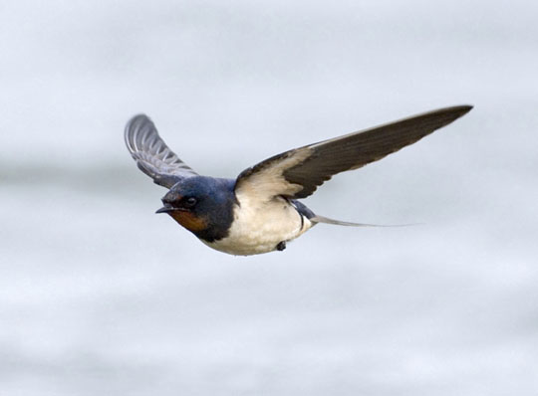
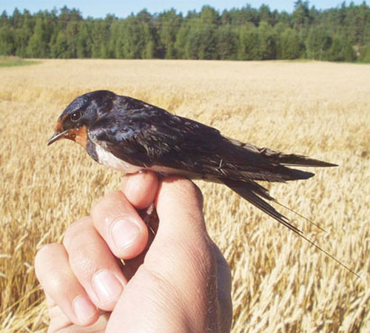
Я считаю, что именно ласточка заслуживает большое уважение в моей родине. Любят люди ласточку, ласково ее называют касаточкой. Ласточка – символизирует приход весны и новую жизнь. Каждый житель в деревне с нетерпением ждет прилета птицы. Увидев ее, люди радуются, наконец-то зима закончилась, весна пришла. Значит, оживет природа. Можно колхозникам выходить в поля. Они с раннего утра начинают работу, вместе с ласточкой встречают рассвет. Недаром говорят, ласточка солнце поднимает - восход встречает.

Slide 6
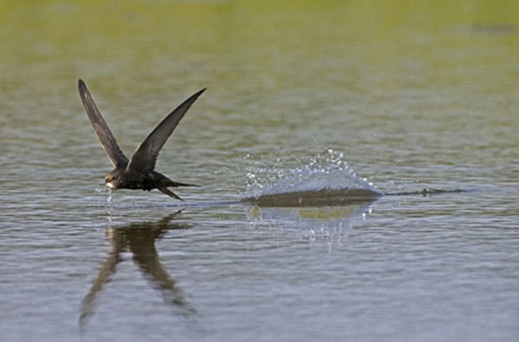
Ласточку легко узнать по длинным узким крыльям, вилообразно раздвоенному хвостику и изящному телосложению. Ласточки - это "дети воздуха", на землю садятся очень редко и неохотно. В воздухе они демонстрируют сложнейшие фигуры высшего пилотажа: пикируют, делают мертвые петли, планируют и кувыркаются. Ласточки, пролетая над водой, могут напиться либо на мгновение окунуться.

Slide 7
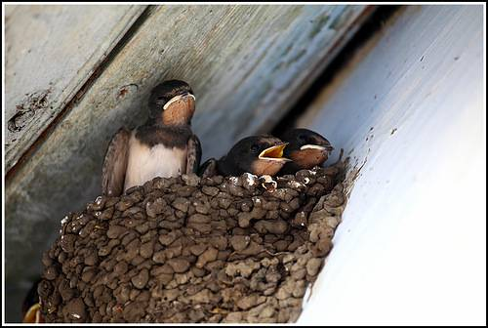
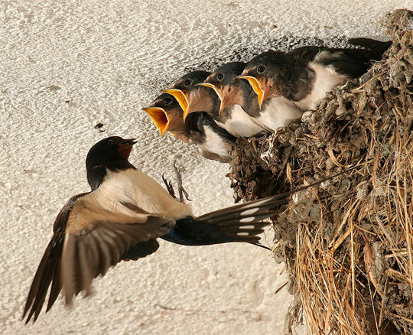
Ласточка – самая близкая к человеку птица. Люди знают особенность этой птицы и радуются, если замечают у себя под крышей дома, сарая серый глиняный «мешочек» - гнездо. Примета говорит, если ласточка свила гнездо, значит, в доме будет счастье и удача. Хозяева берегут ласточкины гнезда.

Slide 8
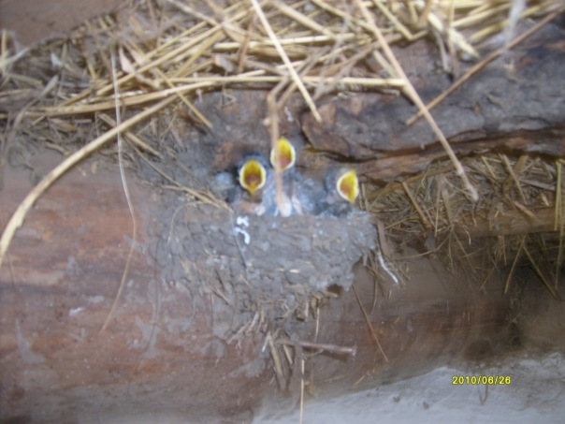
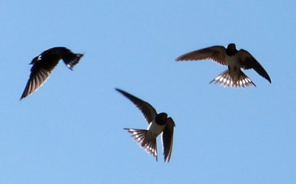
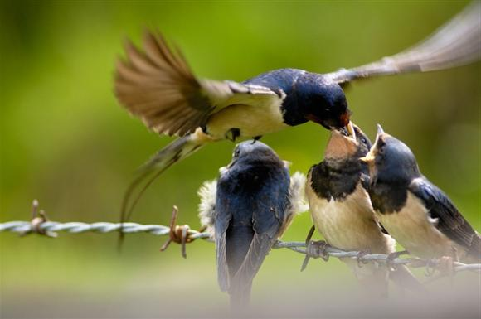
В деревне, у моих родителей, каждый год, в сарае, ласточки вьют гнездо. Целое лето мы наблюдаем как они высаживают и кормят своих птенчиков, как они учат их летать .

Slide 9
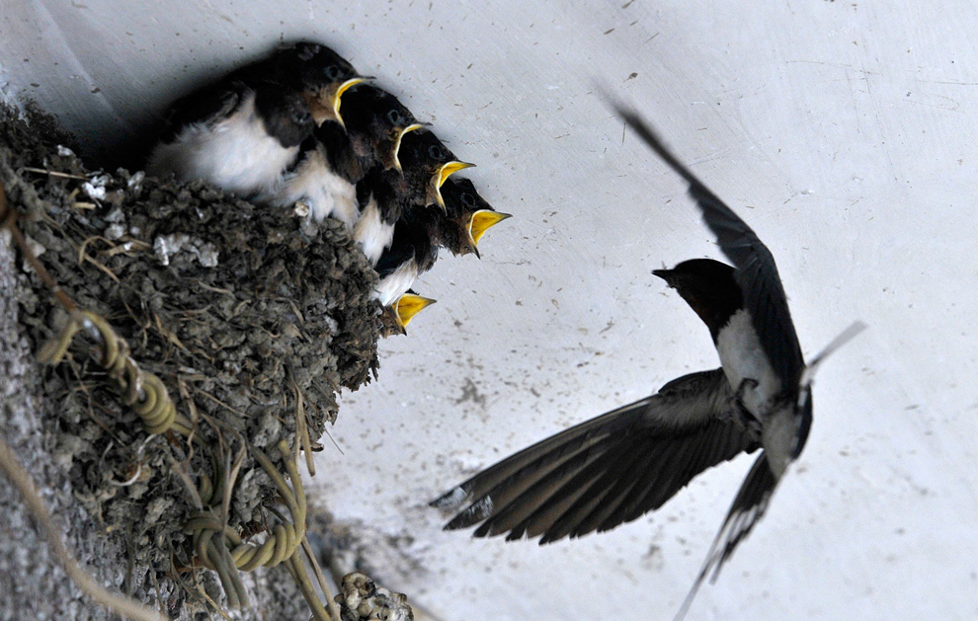
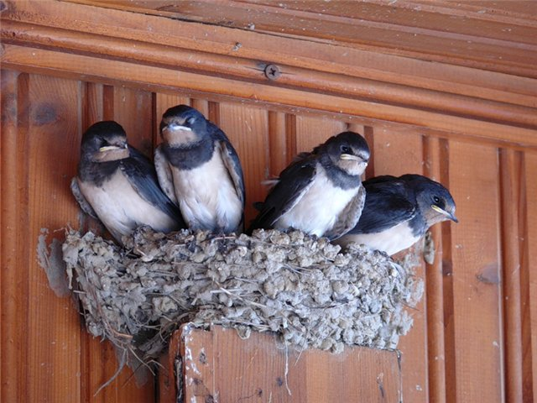
Ласточка – это знак отцовского наследия. Казак никогда не оставит своих детей без жилья, так и ласточка прежде чем погибнет, строит гнездо для своих птенцов. Каждый год ласточка возвращается в свое старое гнездо. Значит, ласточка – это верность, домашний уют, надежда на будущее, любовь.

Slide 10
А еще ласточка ассоциируется с добром, взаимопомощью. Как не вспомнить знаменитую сказку детского писателя Х. К. Андерсена «Дюймовочка».
Эта маленькая, крошечная сказочная девочка спасает ласточку от гибели после неудачного её полёта, выхаживает её, и в итоге Ласточка выздоравливает. Ласточка избавляет Дюймовочку от крота и вечной темноты, на которую её мог вечно обречь крот-жених.

Slide 11
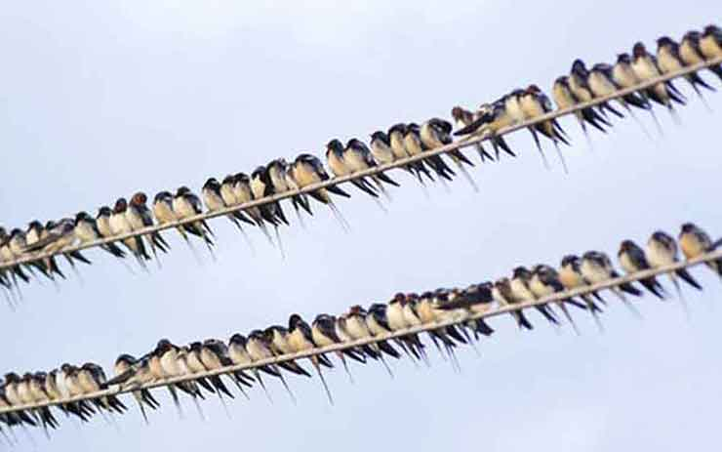
Ласточки в минуты опасности объединяются в стайку
и вместе борются с врагами.

Slide 12
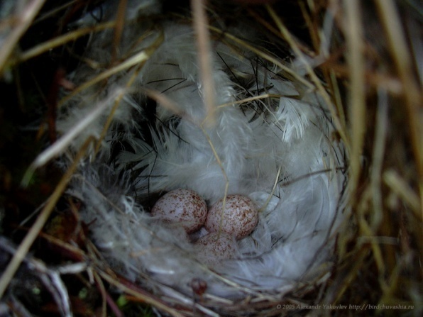
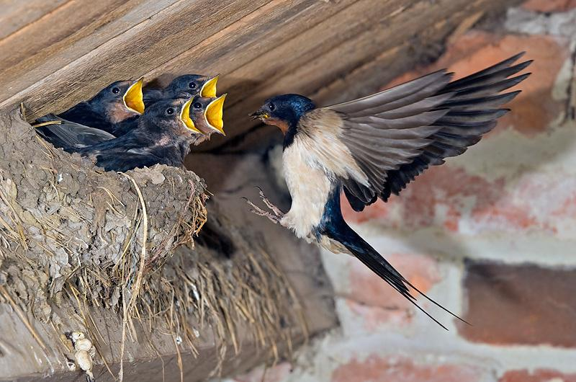
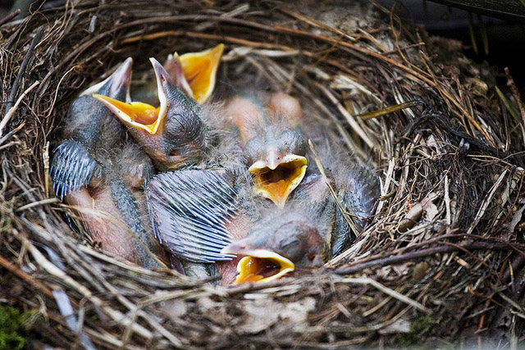
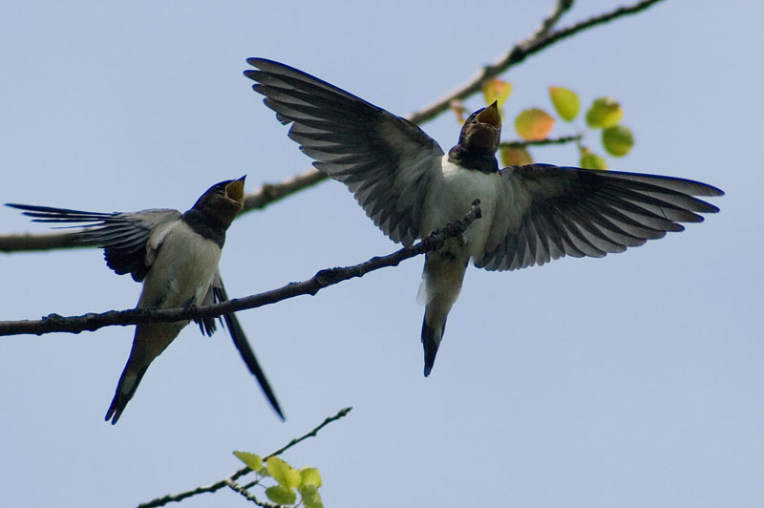
Ласточка – символизирует
трудолюбие. Всю весну и лето
ласточка в заботах:
построить гнездо, снести яйца,
прокормить и вырастить
потомство, накопить
силы для отлета.

Slide 13
Народные приметы
С ласточкой связано много примет.
1) Если ласточка летает низко над землей – быть дождю.
2) Если ласточка свила гнездо под карнизом вашего дома, то это говорит о том, что в нем проживает добрая семья.
3) Ласточка оберегает дом от пожара, а также могут отомстить вашему обидчику или вору.
4) Нельзя разорять гнезда, а то на лице появятся веснушки.
5) Если взять камушек из гнезда, покинутого ласточкой, то он станет хорошим талисманом.
6) Кто раньше других увидит первую ласточку, тот весь год будет счастлив и успешен.

Slide 14
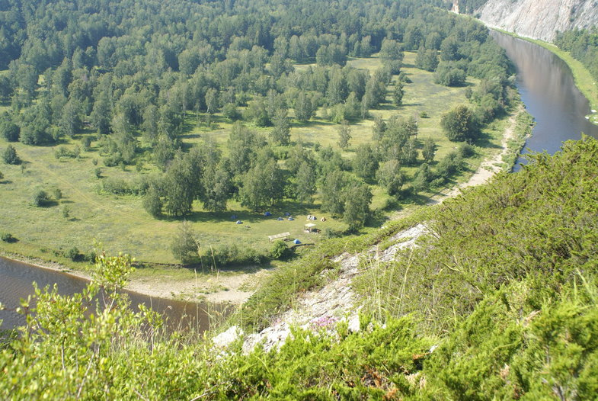
Ничто на земле не может быть милее и дороже, чем Родина. Для каждого человека это слово содержит что-то своё, личное, особенное. Для одних - это большой город, для других - маленькая деревенька родина. Для меня родина – Республика Башкортостан. Я там родилась, росла, жила.

Slide 15
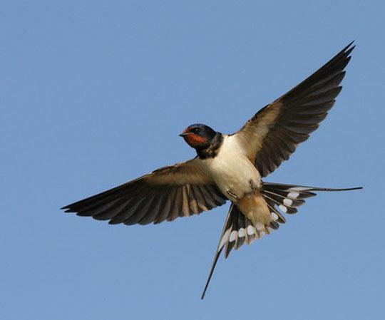
Берегите птиц!
Будьте другом птиц!

Slide 16
Спасибо за внимание!

